Slide 1
Situação DGMP-PR
Conforme os prazos legais
Regular
Verificar
Avaliado (RDQA)
Aprovado
Aprovado com Ressalvas
Não Aprovado
Não iniciado
Em elaboração
Retornado para Ajustes
Em Análise no Conselho de Saúde
Em apreciação pelo Conselho de Saúde (Pactuações)

Slide 2
Plano de Saúde 2022-2025
Município | Situação
Barra do Jacaré | Em Análise no Conselho de Saúde
Bela Vista da Caroba | Em Análise no Conselho de Saúde
Boa Vista da Aparecida | Não Iniciado
Bom Sucesso do Sul | Em Análise no Conselho de Saúde
Califórnia | Em Análise no Conselho de Saúde
Candói | Em Análise no Conselho de Saúde
Curiúva | Não Iniciado
Florestópolis | Em Análise no Conselho de Saúde
Guaraniaçu | Não Iniciado
Guaraqueçaba | Em Elaboração
Ivaiporã | Retornado para Ajustes
Janiópolis | Em Análise no Conselho de Saúde
Luiziana | Em Elaboração
Ortigueira | Em Elaboração
Perola D'oeste | Não Iniciado
Porecatu | Retornado para Ajustes
Primeiro de Maio | Retornado para Ajustes
Quinta Do Sol | Em Análise no Conselho de Saúde
Santa Maria do Oeste | Retornado para Ajustes
Tunas Do Paraná | Em Análise no Conselho de Saúde
Ubiratã | Retornado para Ajustes
Dados levantados em 19/03/2024

Slide 3
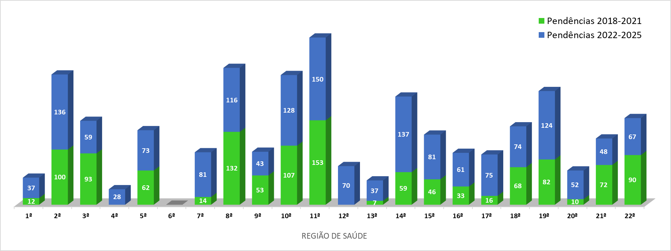
Pendências DGMP
Dados levantados em 19/03/2024

Slide 4
Serviço de Articulação Interfederativa e Participativa
Superintendência Estadual do Ministério da Saúde no Paraná
seinp.sems.pr@saude.gov.br
(41) 3310-3536

